Slide 1
HWSW meetup - Adatközpontok hálózati konszolidációja
2017.06.21
Füstös Balázs
IP architect, Invitech Solutions
CCIE-SP
Notes:
15 perces műfajt még nem próbáltam, szóval vagy nagyon hamar végzek, vagy teljesen kicsúszok az időből.

Slide 2
Residential customers and SOHOs
Corporate, Wholesale and Government customers
The widest range of TV-channel portfolio
The best HD-channel offer
IT Services
Telecommunication
Operational Services
Communication & Collaboration
Up to 150Mbps bandwidth on optical network
Up to 100 Mbps bandwidth on Coax network
Competitive 1P-Net offer
Data Services
Application Development
Customer Relations’ Services
Voice Services
IT Security Services
Local Network Services
Telco Devices
IoT
IT products
Data Center and Cloud
Wide range of voice packages
Customizable add-ons
Data Center Services
Cloud Services
Notes:
Invitel – lakossági brand
Invitech – üzleti brand
Invitech kicsit több mint egy éve létezik ebben a formában.
Lényegében az Invitel csoport ICT szolgáltatója és rendszerintegrátora.

Slide 3
Invitech Solutions integrated ICT and telecommunications provider with countrywide coverage
20 bn
Annual revenue (HUF)
25%
ICT revenue share out of total revenue
6.000
Clients
100%
Coverage in all of the TOP 100 cities
9.000 km
Optical backbone network
3.000 m²
Data Center capacity
Countrywide optical network
Major cities covered
Local optical network
500
Qualified professional employees
Notes:
A datacenter felhordó hálózatának érzékeltetése.

Slide 4
Telecommunication
IT Services
Data Services
Operational Services
Communication & Collaboration
Voice Services
Application Development
Customer Relations’ Services
Telco Devices
IT Security Services
Local Network Services
IoT
IT products
Datacenter alapterület bővítés
+1000 m²
Tier-III minősítés
Datacenter infrastruktúra konszolidáció, modernizáció
VXLAN EVPN fabric
10-25Gbps customer facing access interface
40-100Gbps core interface
DC-wide orchestration (network, storage, computing)
Programmable network
Data Center and Cloud
Data Center Services
Cloud Services
Premier Certified Partner; Advanced Cloud and Managed Services Partner

Slide 5
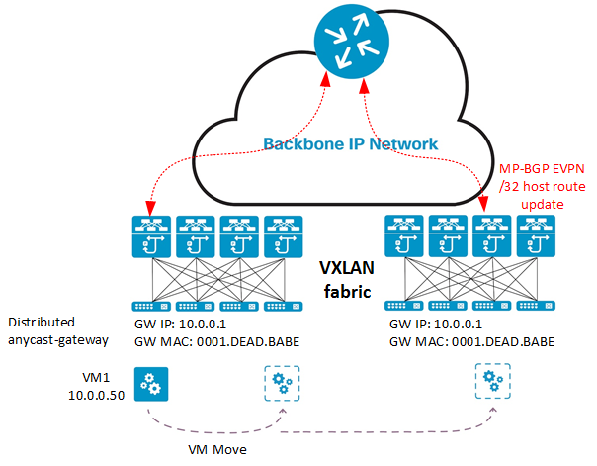
Next-gen DC infra -> VXLAN EVPN
VXLAN fabric: routed overlay encapsulation
no spantree
full link-bandwidth utilization
EVPN -> L2, L3 VPN kedvező tulajdonságai egybegyúrva
Anycast gateway funkció: integrated routing and bridging
Default path optimization: LISP (Location ID Separation Protocol) és egyéb pimpelések nélkül is optimális routing
Notes:
Hálózatos, SP szempontból van egy jó pár előnye az új megközelítésnek.

Slide 6
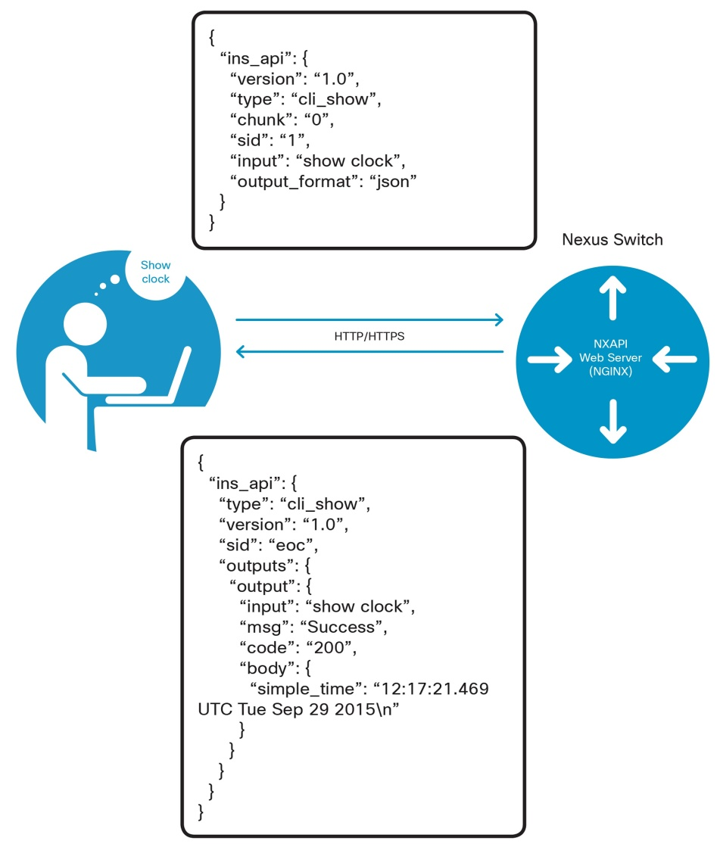
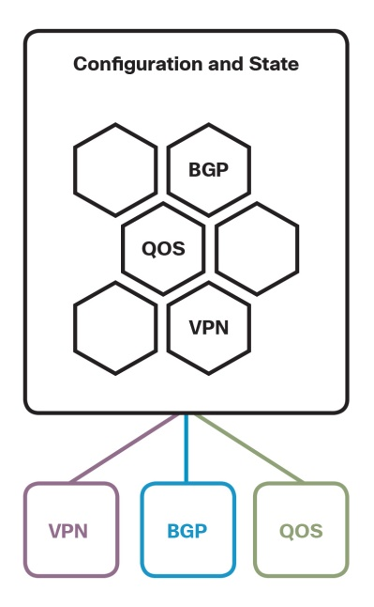
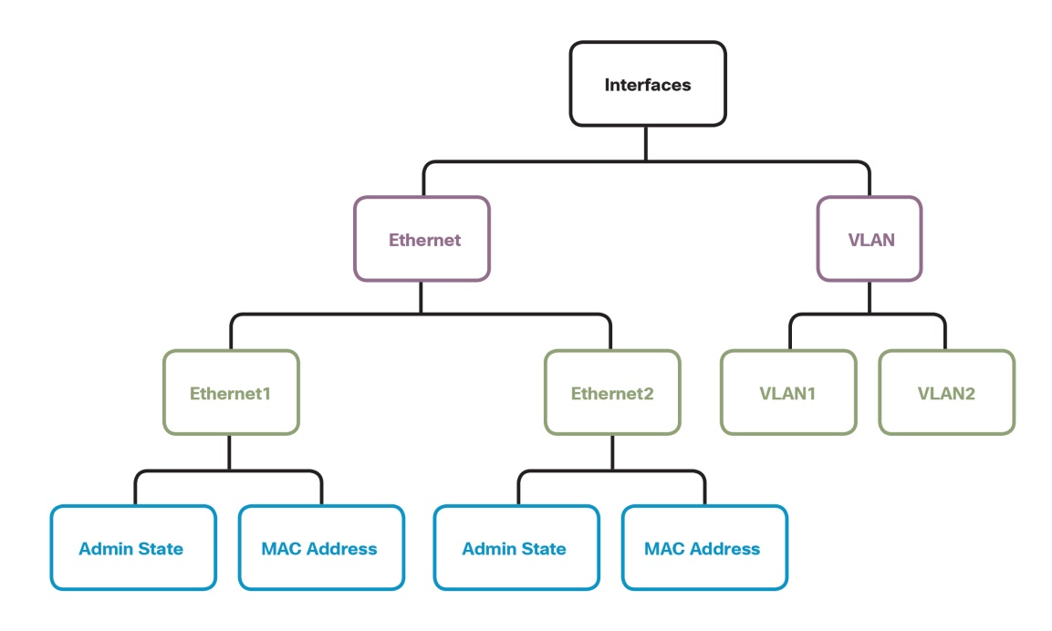
Programmable network
1. CLI -> REST-API wrapping
2. Model driven programming
Notes:
Ami itt valószínűleg érdekesebb, hogy programozói-devops szempontból milyen új lehetőségeket teremtenek a next-gen DC hálózatok.

Slide 7
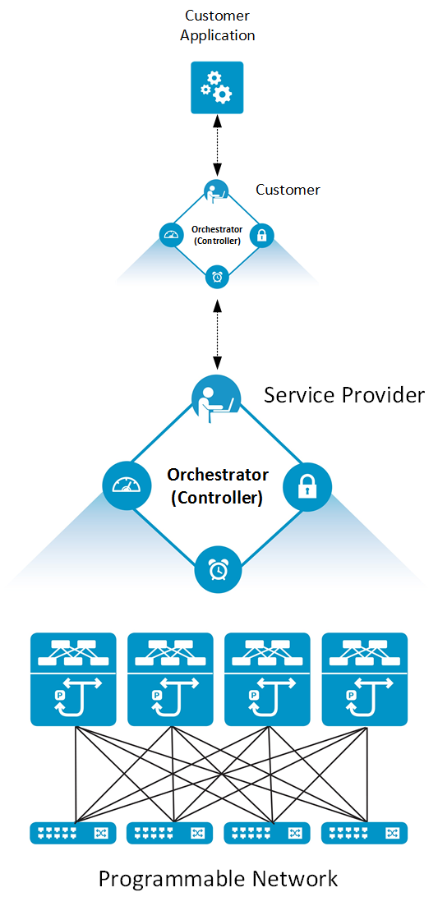
Orchestration
Orchestrator/Controller
Manuális service deployment, decomissioning
Alkalmazás vezérelt service deployment, manipulation („SDN funkciók”)
by Service Provider
by Customer
Network engineer <-> dev(ops) engineer humán interfész, a következő lépcső a klasszikus DC humán interfészek után, úgymint:
Hálózat üzemeltetés <-> Storage, SAN üzemeltetés
Hálózat üzemeltetés <-> Szerver üzemeltetés
Lássuk a példákat! --->
Notes:
Ami itt valószínűleg érdekesebb, hogy programozói-devops szempontból milyen új lehetőségeket teremtenek a next-gen DC hálózatok.

Slide 8
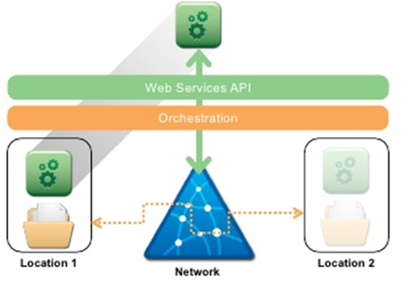
Bandwidth Calendaring
Eseményvezérelt, dinamikus sávszélesség foglalás egy shared calendar alapján:
Nagyságrenddel nagyobb oversubscription ratio
Jó a szolgáltatónak
Kisebb szükséges gerinchálózati kapacitások
Access kapacitás DC környezetben olcsó (10G customer facing minimum)
Jó az ügyfélnek
Forgalom alapú számlázás -> kisebb ár
Datacenter környezetben különösen hasznos:
Backup, archiválás
Storage migráció
Network evolúció egy lehetséges következő fázisa:
Time Division Multiplexing (SONET, SDH)
Statistical multiplexing (IP, Ethernet)
?? Bandwidth calendaring ??
Schedule a reserved path for your session…
…without having to know the network

Slide 9
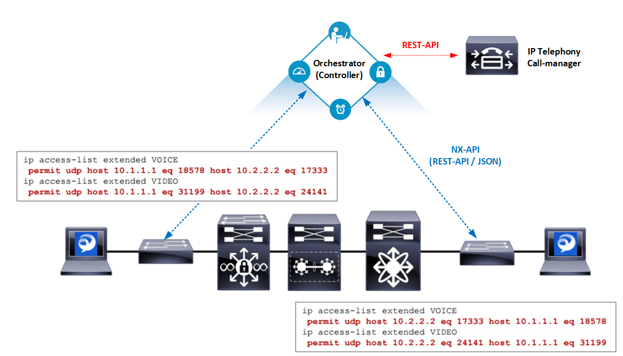
Dynamic QoS
On-the-fly (on-demand) QoS konfiguráció a voice hívás idejére vagy bármilyen egyedi QoS igényű alkalmazás forgalomra
A call-manager szolgáltatja az input adatokat:
media endpoint IP cím és port
Codec (g.711, g.729) -> bandwidth
Nem szükséges CAC (Call Admission Control)
Vagyis nincs hangcsatorna szám tervezés, mert a hálózati eszközök pontosan annyi sávszélességet allokálnak a low-latency QoS osztályba amennyire épp igény van

Slide 10
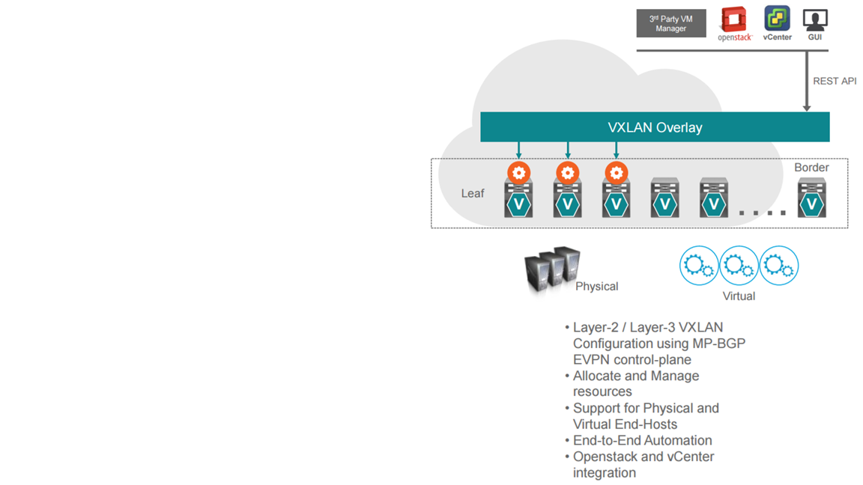
Overlay Provisioning by Customer
A probléma:
Adatközponti szolgáltató rendelkezik nagy megbízhatóságú, menedzselt, homogén DC switching eszközökkel, de a rugalmatlanság miatt az ügyfél saját hálózati eszközöket is hoz, hogy a számára szükséges topológiát kialakítsa.
Heterogén környezet
Inkompatibilitási problémák
Nehézkes, időigényes közös troubleshooting
A „megoldás”:
Az ügyfél a szükséges számú fizikai interfészt kapja, de az L2, L3 topológiát (VXLAN szegmenseket) egy orchestrator/controller eszközzel saját maga hozza létre a szolgáltató DC switch eszközein.

Slide 11
Bandwidth Calendaring
Dynamic QoS
Overlay Provisioning by Customer
Reális use case-ek ezek vagy csupán overkill csillagháborús tervek?
Beszélgessünk róla egy mellett ☺

